Slide 1
Nieuwe economie in leisure

Slide 2
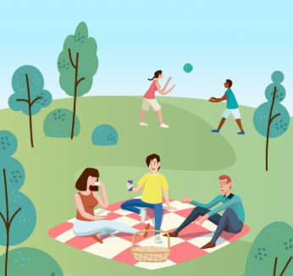
Leerdoelen
Je kunt de principes van ondernemen in de nieuwe economie toepassen op de vrijetijdsector
Je kunt voorbeelden geven van bedrijven in de vrijetijdssector die ondernemen vanuit het principe van de nieuwe economie
Je kunt toelichten op welke manier bedrijven in de vrijetijdssector verantwoordelijkheid dragen voor people en planet.

Slide 3
Allereerst
De leisuresector is een consumentgerichte sector. Leisure (en retail) hebben de unieke gelegenheid om consumenten te inspireren en te onderwijzen. Zo kan er bij festivals bij uitstek worden geëxperimenteerd met circulariteit en is het een plek waar je mensen bekend kunt maken met de mogelijkheden van circulariteit.

Slide 4
Een afvalbak vol plezier
https://www.youtube.com/watch?v=nZ26NsbcQUk

Slide 5
Sleep as a Service
https://www.youtube.com/watch?v=4Dn90f2dpJY
https://www.landal.nl/over-landal/auping

Slide 6
Leesopdracht
Beleveniseconomie biedt vrijetijdssector circulaire kansen (!!!)
https://insights.abnamro.nl/2017/07/belevingseconomie-biedt-vrijetijdssector-circulaire-kansen/
Welke nieuwe businessmodellen bieden kansen voor de vrijetijdssector?
Waar liggen de mogelijkheden voor de vrijetijdssector

Slide 7
Volgende les
Jij loopt stage bij dit vakantiepark en jij krijgt de opdracht om oplossingen aan te dragen voor dit probleem. Je bent inmiddels goed op de hoogte van het belang om je doelgroep goed te kennen. Daarbij weet je ook dat de consument steeds meer eisen stelt op het gebied van bijvoorbeeld de reductie van CO2. Daarom pak je het grondig en gestructureerd aan. Je hebt eerst een uitgebreide doelgroepanalyse gemaakt. Hieruit blijkt dat de consument zich steeds minder weet te identificeren met (het imago van) het vakantiepark. Het park biedt weinig tot geen activiteiten die de doelgroep aanspreekt en de doelgroep geeft aan dat ze waarde hecht aan bedrijven die ondernemen vanuit de circulaire gedachte. Op basis van deze conclusie doe jij het vakantiepark verbetervoorstellen.
Geef 5 voorbeelden van verbeteringen die het vakantiepark kan toepassen om meer aan te sluiten bij de doelgroep. Dit mogen kleine verbetervoorstellen zijn maar ook grote (durf te dromen!). De verbetervoostellen moeten aansluiten bij de principes van de circulaire economie. Gebruik hiervoor het artikel. Denk aan:
Van bezit naar gebruik
Reductie van CO2
Samenwerking met andere partners
Onderbouw jouw verbetervoorstellen. Op welke manier leveren deze verbetervoorstellen iets op? En hoe kunnen de verbeteringen zichtbaar gemaakt worden voor de consument?

